Slide 1

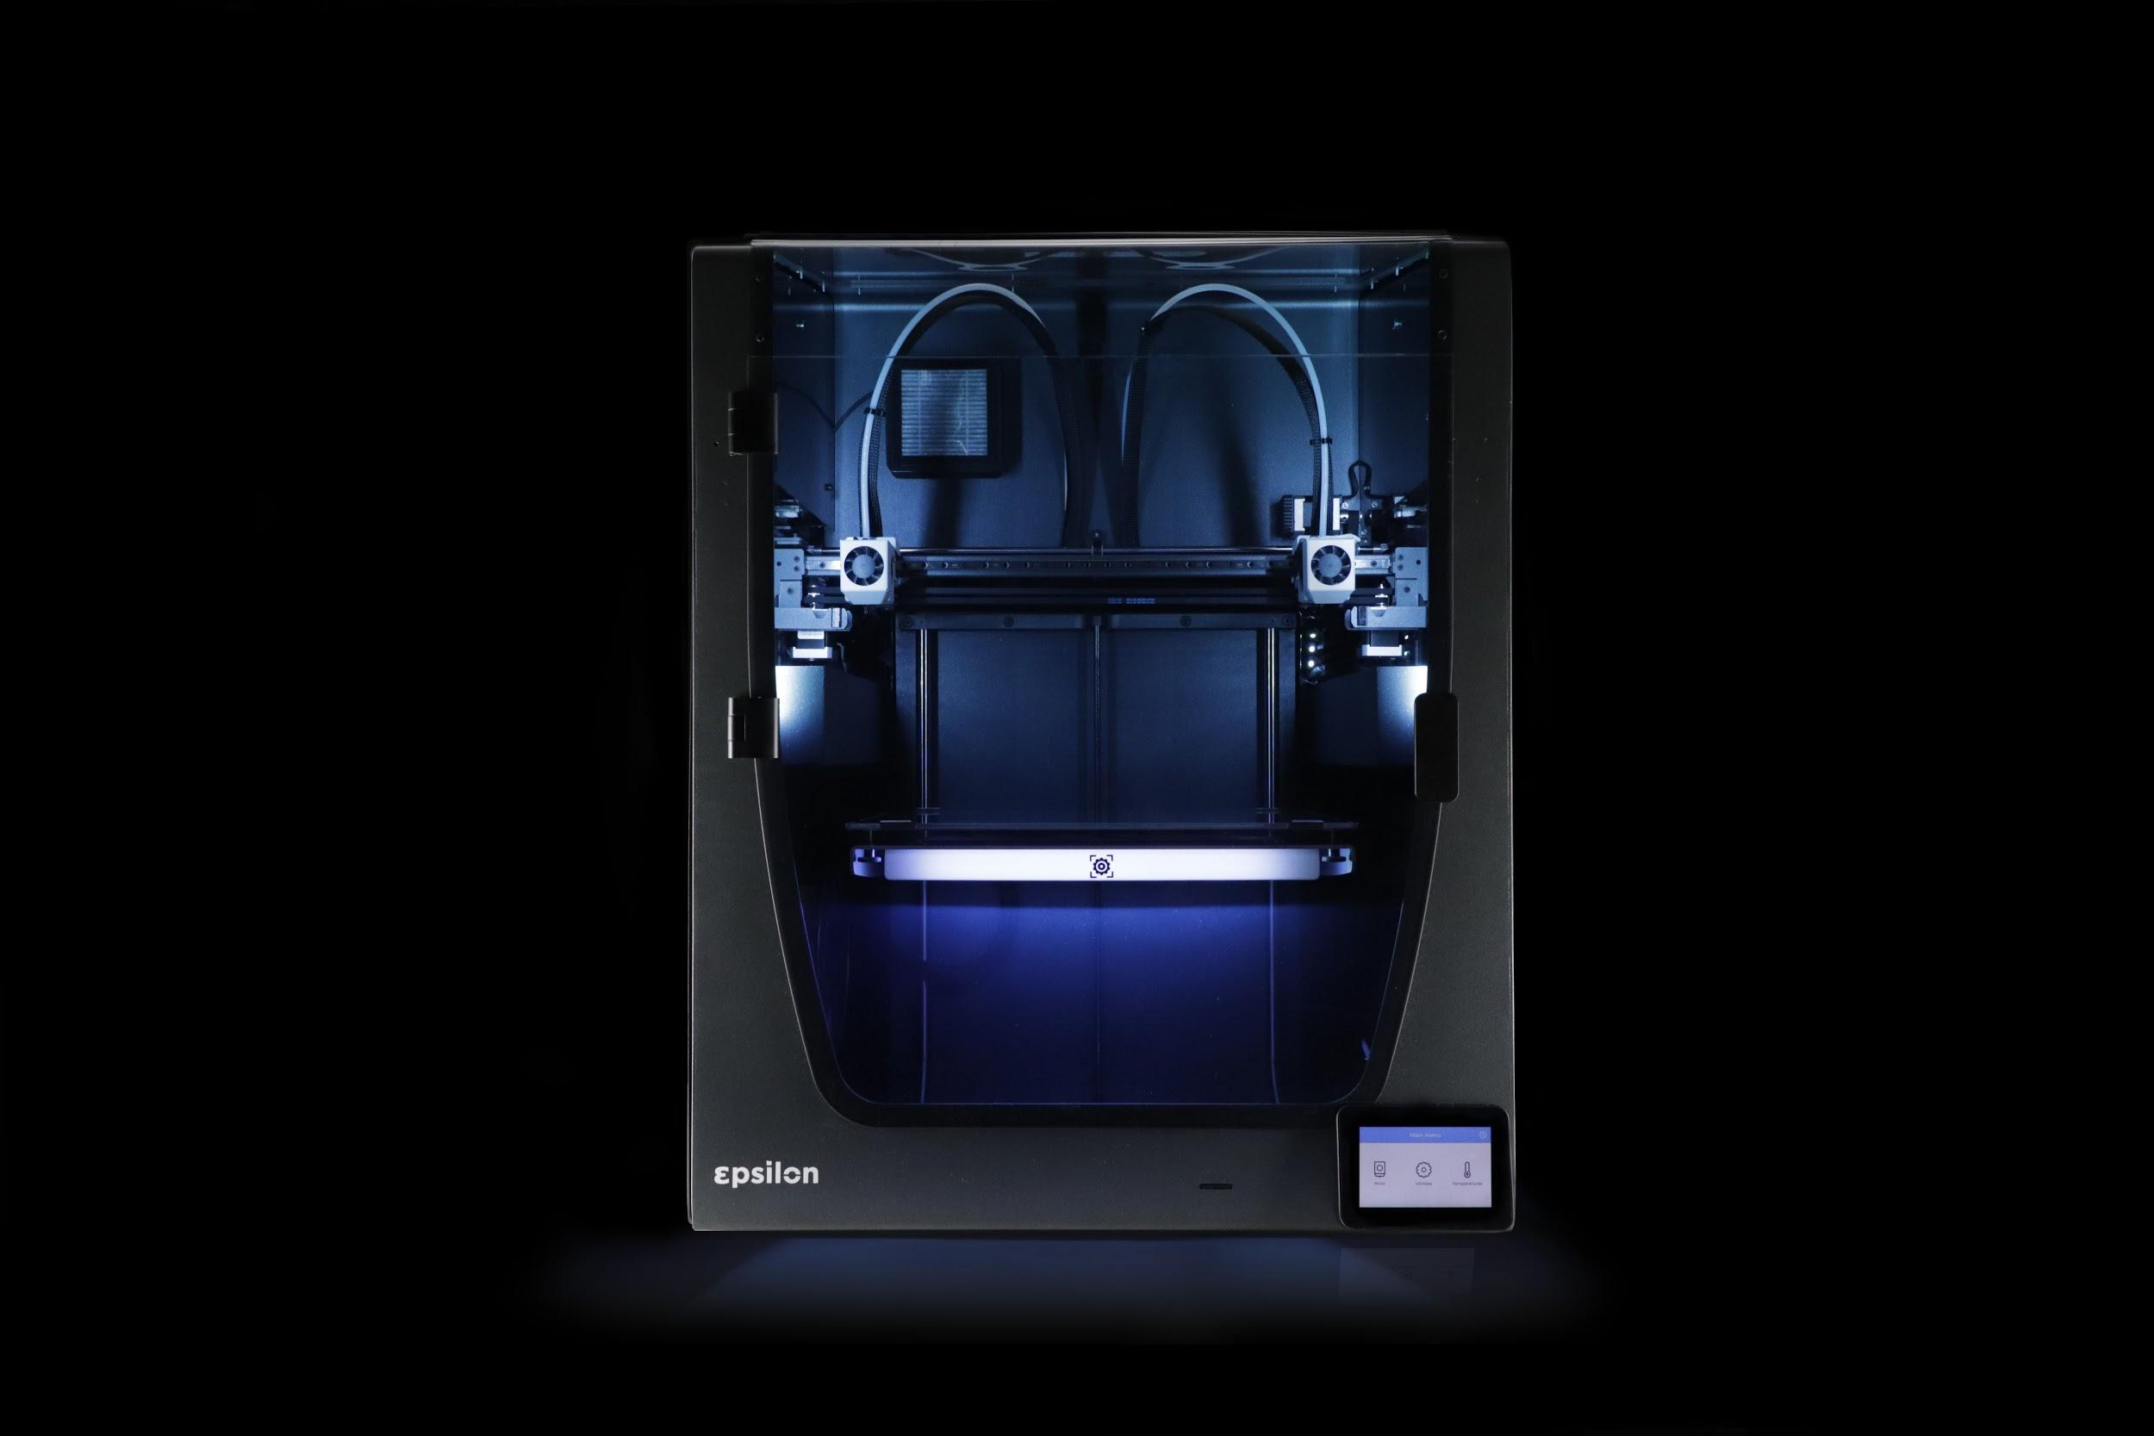

Slide 2

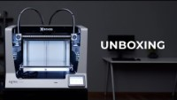
UNBOXING

Slide 3
UNBOXING
Retain packaging for warranty
_
Packing and straps

Slide 4
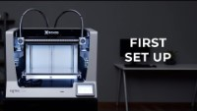
SETUP

Slide 5
SETUP
Wifi vs Ethernet
-
Dongle wifi compatibility
-
Printer registration & Cloud

Slide 6
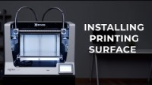
INSTALLING PRINTING SURFACE

Slide 7

LOADING FILAMENT
Notes:
Eric

Slide 8
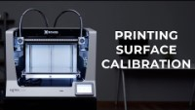
PRINTING SURFACE CALIBRATION

Slide 9

HOTEND CALIBRATION

Slide 10
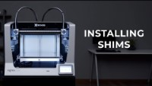
INSTALLING SHIMS

Slide 11
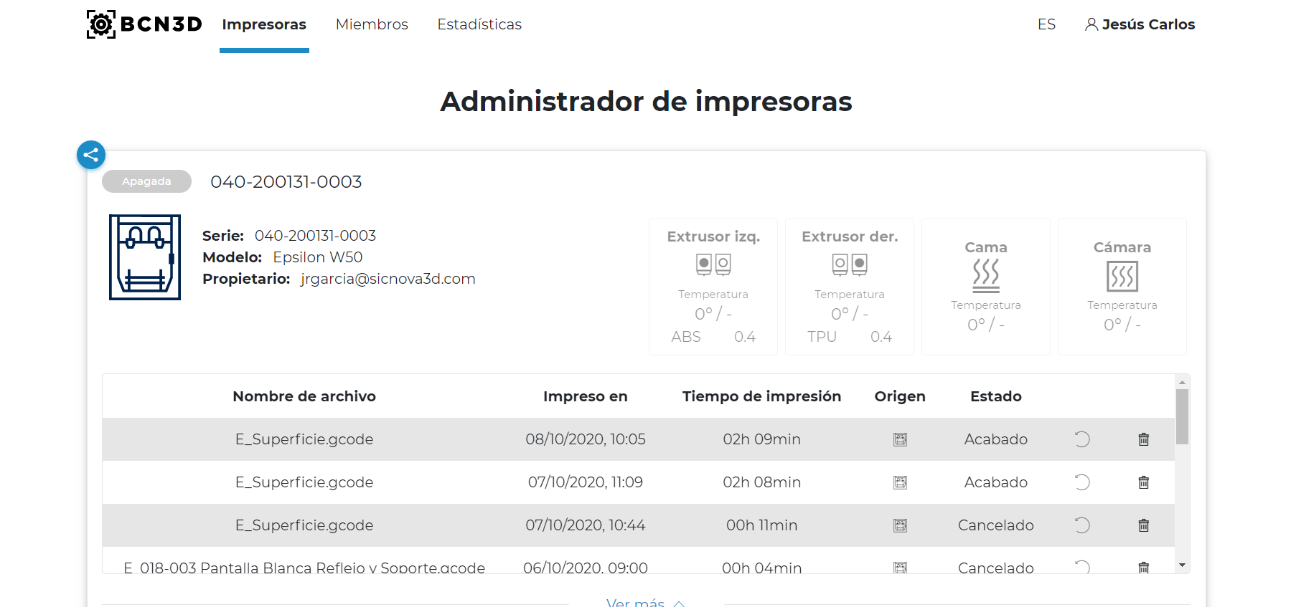
PRINT MODES - CLOUD

Slide 12
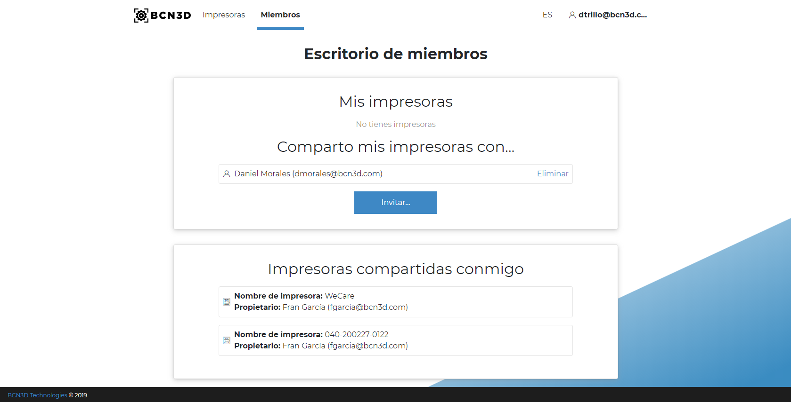
PRINT MODES - CLOUD

Slide 13
PRINT MODES - SD CARD
SD Card printing
-
USB Printing not available

Slide 14
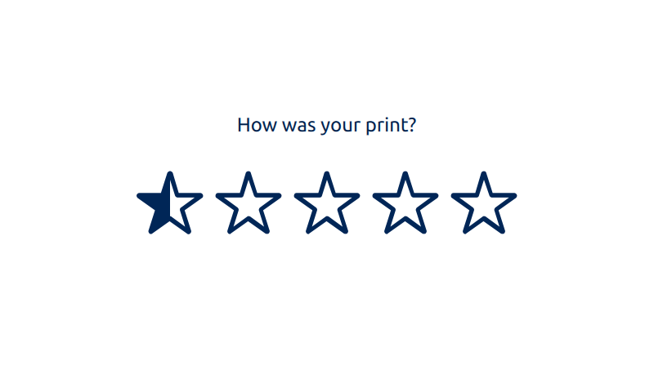
PRINT MODES - RATING

Slide 15
SIGMA OVERVIEW
420 x 300 x 200
Width Depth Height

Slide 16
SIGMA OVERVIEW
Maintenance notifications
-
Warnings

Slide 17
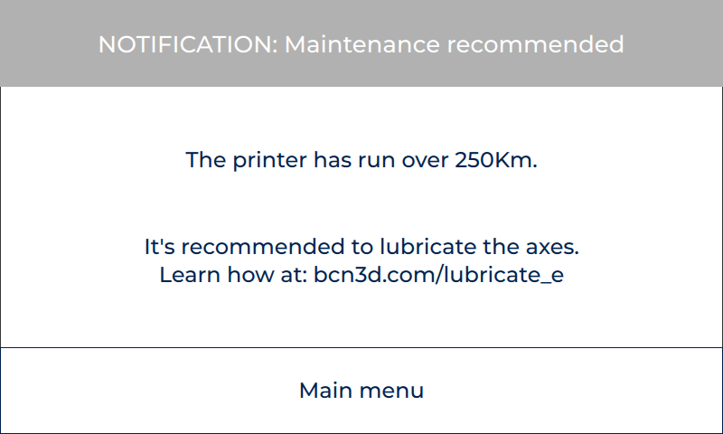
SIGMA OVERVIEW

Slide 18
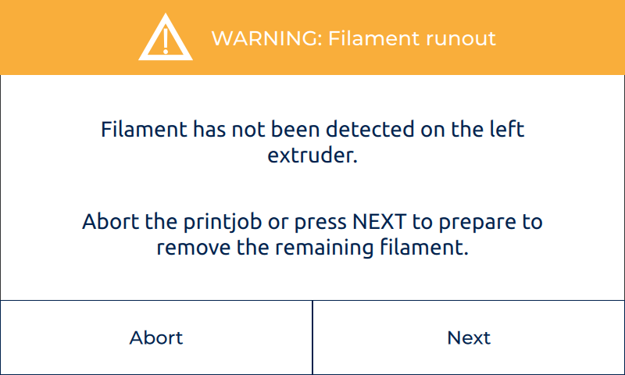
SIGMA OVERVIEW

Slide 19


FILAMENTS
BASIC
ADVANCED
PLA
TPU
PVA
TOUGH PLA
PET-G
BVOH
Learn more

Slide 20
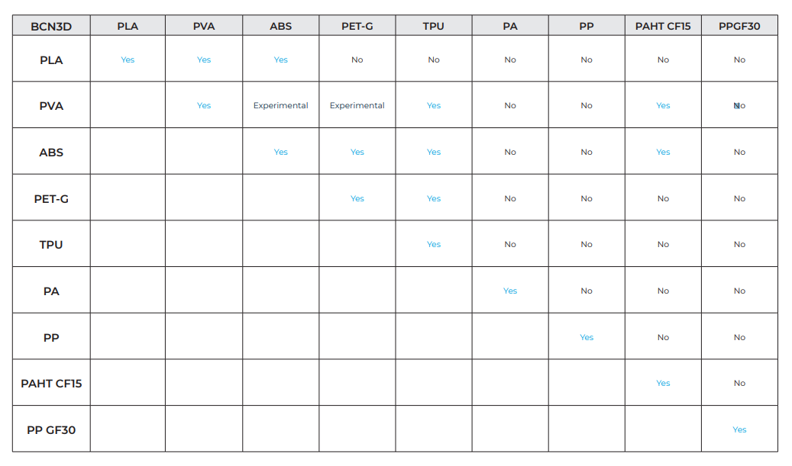
FILAMENTS - COMPATIBILITY

Slide 21
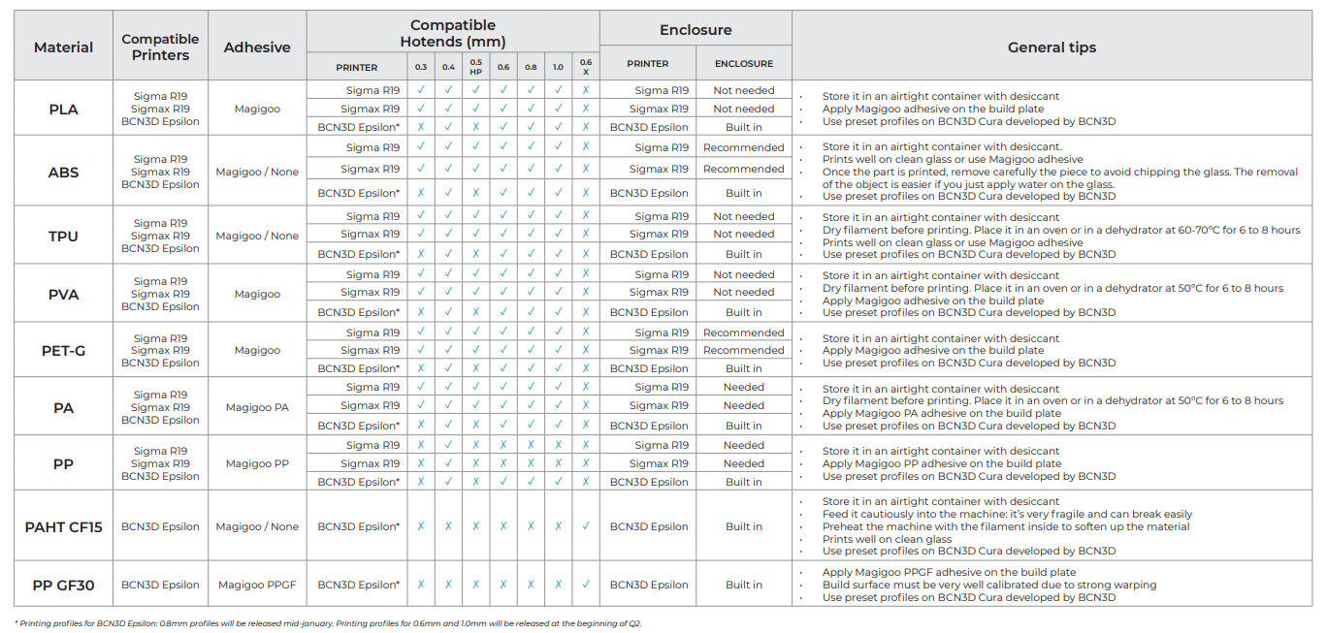
FILAMENTS - COMPATIBILITY

Slide 22
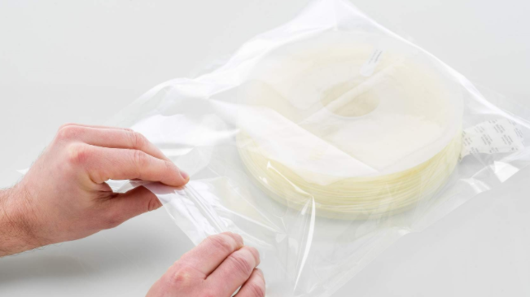
FILAMENTS - STORAGE

Slide 23
ADHESIVES
Regular Magigoo
-
PA Nylon Magigoo
-
PP Magigoo
-
PPGF Magigoo

Slide 24
HOTENDS
Full metal hotend (0.4 - 0.8)

Slide 25
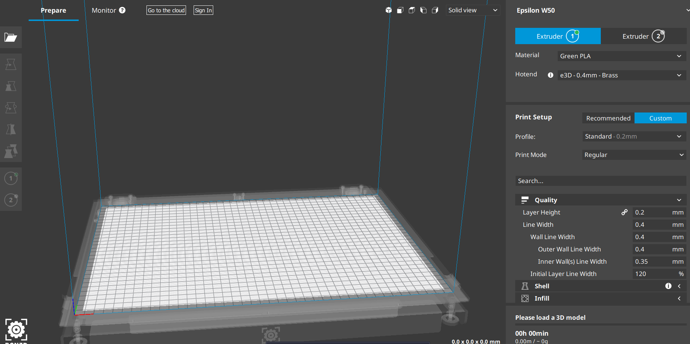
BCN3D CURA

Slide 26
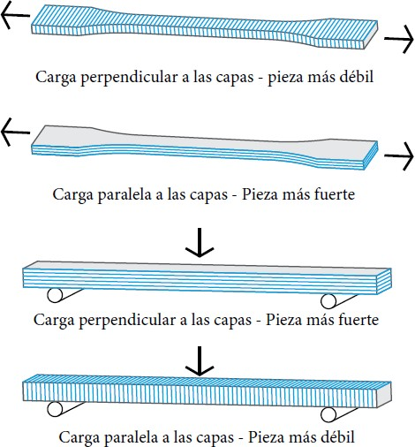
BCN3D CURA

Slide 27

KNOWLEDGE BASE
Notes:
Eric

Slide 28
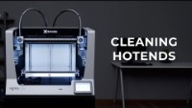
MAINTENANCE

Slide 29
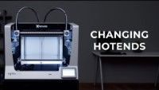
MAINTENANCE

Slide 30


MAINTENANCE

Slide 31
MAINTENANCE
Mantenimiento general
Proceso | Frecuencia | Herramientas
Limpiar la impresora. | Diariamente | Trapo
Quitar restos de filamento esparcidos por la impresora. | Diariamente | Aspirador Aire comprimido
Quitar el filamento que queda dentro de los contenedores. | Diariamente | -
Limpiar el polvo de los ventiladores del hotend, los ventiladores de refrigeración y el del filtro. | Mensualmente | Aire comprimido
Actualizar el SO de la impresora y el firmware | Si la impresora esta conectada a la red, actualízala cuando aparezca la notificación Si no esta conectada, consulta mensualmente la pagina web de BCN3D | -

Slide 32
MAINTENANCE
Mantenimiento del hotend
Proceso | Frecuencia | Herramientas
Comprobar que el noozle no este atascado haciendo una purga o comprobando si se ha ocasionado "under-extrusion" en impresiones anteriores. | Cada impresión | -
Comprobar si los hotends y los ventiladores de refrigeración trabajan correctamente. | Cada impresión | -
Limpiar el hotend | Semanalmente o cuando se cambie de material | Filamento de nylon
Realizar una calibración de XYZ | Cada 300 horas de impresión, después del transporte o cuando se cambien los hotends. | -
Comprobar que los cables planos del hotend están correctamente conectados a la placa electrónica del hotend | Cada 300 horas de impresión, después del transporte o cuando se cambien los hotends. | -
Comprobar que los tornillos que sujetan el hotend al cabezal no estén aflojados | Cada 300 horas de impresión, después del transporte o cuando se cambien los hotends. | Llave allen
Cambiar el hotend | Más de 1000 horas de impresión | Llave allen, tijeras o alicates de corte, hotend
Limpiar los ventiladores | Cada 300 horas de impresión o cuando los ventiladores tengan polvo | Aspirador, aire comprimido o un cepillo, pinzas

Slide 33
MAINTENANCE
Mantenimiento del motor de extrusión
Proceso | Frecuencia | Herramientas
Quitar las virutas de material depositadas en los engranajes de los extrusores. | Semanalmente | Aire comprimido
Comprobar tubos bowden y sus conexiones al extrusor. | Cada 300 horas de impresión | -
Comprobar que los cables están correctamente conectados al driver del motor y al motor de extrusión | Cada 300 horas de impresión | -
Ajusta el tornillo tensor para que la presión ejercida por los engranajes de extrusión sobre el filamento sea la correcta | Cada 1000 horas de impresión
Comprobar los engranajes del extrusor | Cada 1000 horas de impresión | -

Slide 34
MAINTENANCE
Mantenimiento de la placa de impresión
Proceso | Frecuencia | Herramientas
Limpiar la superficie de impresión con agua caliente y jabón | Antes de cada impresión | Espátula Trapo
Comprobar que el ajuste de las pinzas sea el correcto. | Antes de cada impresión | -
Realizar una calibración de la superficie de impresión | Semanalmente o después del transporte | -
Comprobar que la superficie de impresión no tenga arañazos | Cada 300 horas de impresión | -

Slide 35
Gracias.
Jesús Carlos Rubio Guillén jrubio@sicnova3d.com soporte.bcn3d@sicnova3d.com Teléfono 620662194
Contacto Linkedin

